Slide 1
Meta-tech
Team Ravens
Realidades mixtas

Slide 2




IDEA DEL EQUIPO
Metaverso
Aprendizaje Divertido
Generar interés
Prácticas realistas

Slide 3


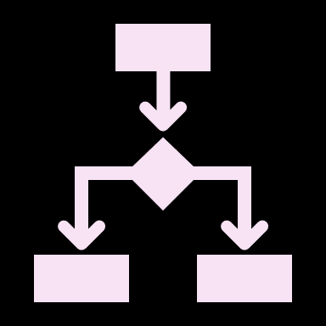
Ventajas
Mejor preparación
Cero material dañado
Oportunidad de explorar otras áreas

Slide 4
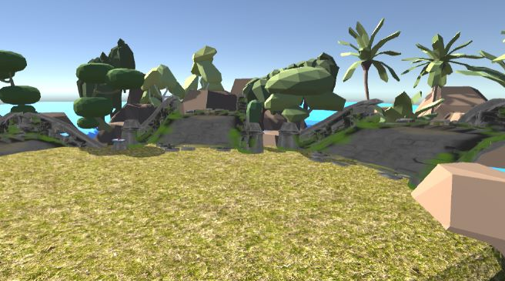
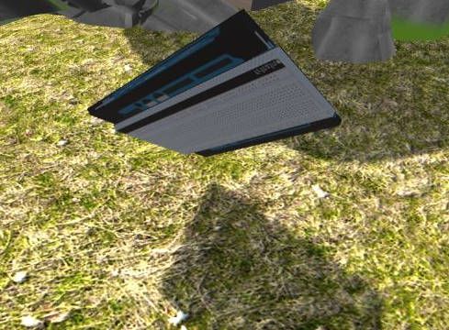
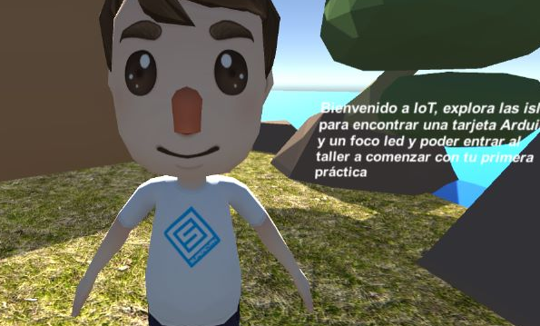

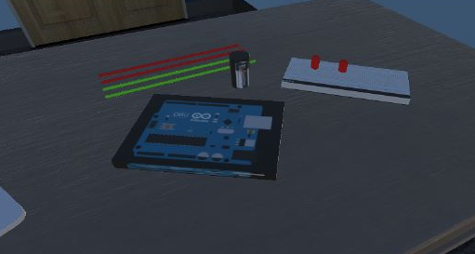
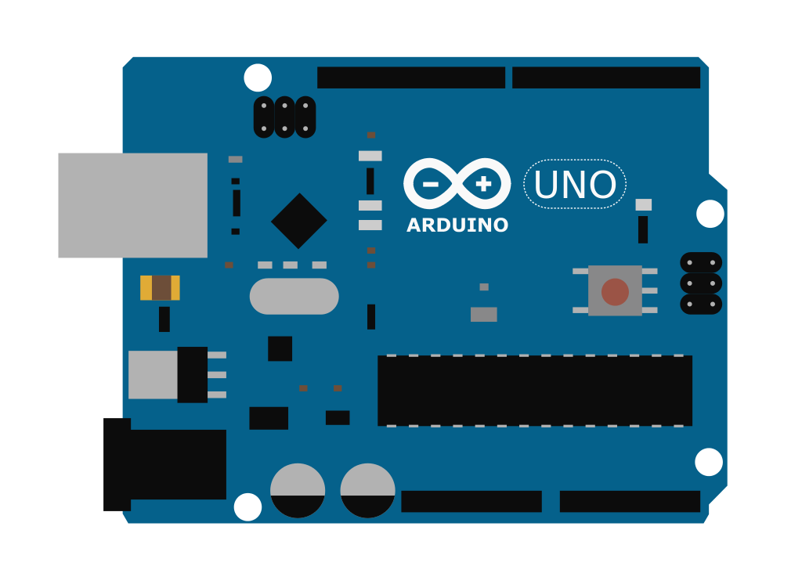
DEMO
Bienvenido a IoT, explora las islas
para encontrar una tarjeta Arduino y un foco led y poder entrar al taller a comenzar con tu primera práctica
Si quieres saber más sobre lo que es la tarjeta Arduino pulsa la tarjeta en este diálogo.

Slide 5

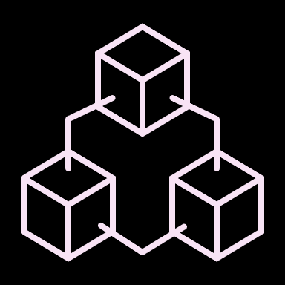

UN VISTAZO AL FUTURO
Uso de blockchain
Convivencia online
Adición de contenido
Sistema de ayuda

Slide 6
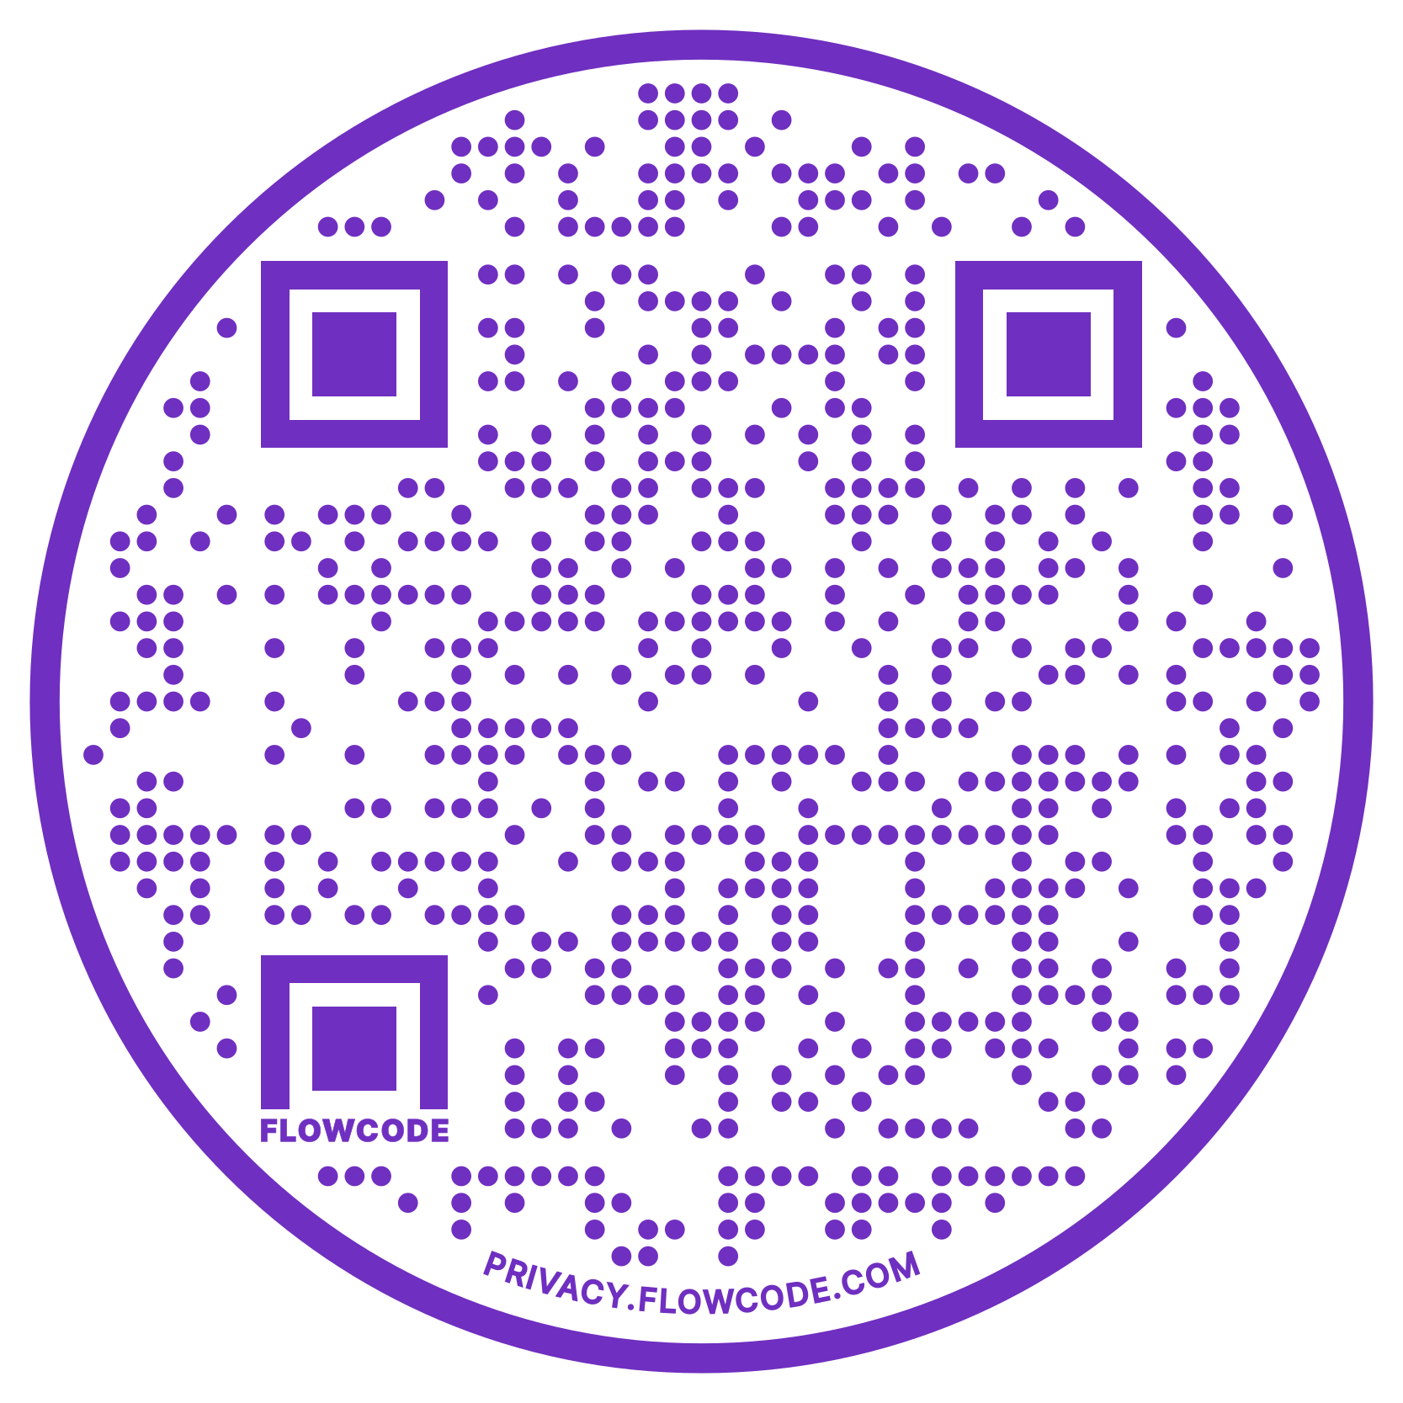
¿Preguntas?
¡Contáctanos!

